Slide 1
1
ינואר 2017

Slide 2

אג'נדה
  מבנה התקציב
  תכנית עבודה 2017 - יחידות המשרד
  Self Service

Slide 3
מבנה התקציב
    סה"כ תקציב לשנת 2017: 221 מיליון ש"ח
התפלגות תקציב במיליוני ש"ח
מקרא:
אחר- ייעוץ, מאגרי מידע, שרותים
חומרה- רכש שרתים, תחזוקת שרתים אחסון וגיבוי
ציוד- רכישת מערכות חדר לשיחות וידיאו, סידור חדרי תקשורת ואל
פסק ביחידות המשרד, החלפת UPS, רענון ציוד מחסן
רישיונות תוכנה
פירוט תקציב
פרויקטי תפעול

Slide 4
מבנה התקציב
יחס 2017 CAPEX/OPEX
פירוט תקציב

Slide 5
אגף מערכות מידע

Slide 6
המצגת מתבססת על דרישות שנאספו עד לתאריך 13.12.
התחלה מאוחרת של איסוף הדרישות הקשתה מאוד על גיבוש התוכנית, הבנת הצורך, תמחור...
תובנות והצעות שהועלו מול חברת טאסק לשינוי שיטת הדרישות יטייבו את התהליך בשנה הבאה. (מסמך ייזום, התחלה מוקדמת).
מכרזי מסגרת.
כוח אדם באגף.

Slide 7
סיכום מערכת תמר
דרישות במערכת תמר
(194)
דרישות שנדחו (13)
דרישות לא רלוונטיות (11)
דרישות בבחינה (13)
דרישות שנכנסות לתוכנית עבודה (158)
דרישות שבפער (9)
דרישות שניתן לבצע (148)

Slide 8
פרקליטות
מקרא:
תכנית אב 2017
רגילה
גבוהה
בינונית
סיום
31/12/17
דצמבר
נובמבר
אוקטובר
ספטמבר
אוגוסט
יולי
יוני
מאי
אפריל
מרץ
פברואר
ינואר
התחלה
01/01/17
תנופה אזרחי - גרסה 2.1.1
תיקונים
תנופה אזרחי - גרסה 2.1 – שינויים ושיפורים המבוססים על CRM2016
תנופה אזרחי
CRM 2016שדרוג
פרקליטות
תנופה אזרחי –פריסה מחוז תל אביב
תנופה אזרחי –פריסה מחוז נצרת
תנופה אזרחי –פריסה מחוז ירושלים
תנופה אזרחי – המשך פריסה מחוז מרכז-פרקליטים
תנופה פלילי - גרסה 6.4 - גרסת שינויים ושיפורים
תנופה פלילי - גרסה 6.3.1 -תיקונים
תנופה פלילי - גרסה 6.3 - גרסת שינויים ושיפורים –תיק חקירה דיגטלי, ממשק במ"ה
תנופה פלילי - גרסה 6.2.2
ממשק משטרה
מח"ש מודיעין

Slide 9
רישום והסדר מקרקעין - פרויקט רימון
מקרא:
רגילה
גבוהה
בינונית
סיום
31/12/17
דצמבר
נובמבר
אוקטובר
ספטמבר
אוגוסט
יולי
יוני
מאי
אפריל
מרץ
פברואר
ינואר
התחלה
01/01/17
שינויים במקרקעין אונליין תיק בקשה למידע, ת"ע להסדר
האגף לרישום והסדר מקרקעין
*הדרישות בתמר: 101909, 101911, 101910, 101932, 101914, 101911, 101923, 101889, 101888, 101490,101477,101467
ממשק למערכת תאנה
הסבת תיקים סרוקים
רישום במבנה אחיד (אפ"כ / רשות המיסים
ממשק בנקים
נסח במבנה אחיד, ממשק אימות במבנה אחיד (ירושות), נוהל אחיד לרישום בית משותף
ממשק מפות הסדר עם מפ"י
ממשק אימות עיריות (ירושלים ותל אביב)
דיווח מידע לבעלי עניין
בנקים – הודעה על רישום
ממשק מקוון לרישום הערת אזהרה 102086
בקשה לרישום תיק מרחוק 102172,101890
*נדרש להבין משמעויות

Slide 10
האפוטרופוס הכללי
מקרא:
רגילה
גבוהה
בינונית
סיום
31/12/17
דצמבר
נובמבר
אוקטובר
ספטמבר
אוגוסט
יולי
יוני
מאי
אפריל
מרץ
פברואר
ינואר
התחלה
01/01/17
חוק חדלות פרעון 99938,100014,80321
האפוטרופוס הכללי
מערכת פיקוח חדשה 88044
איחוד מערכת המחשוב שלח מחלקת הכספים99086
הקמת מנגנון יפוי כח מתמשך ותומך בקבלת החלטות (כשרות משפטית) 99059
קליטת טופס מקוון תביעות חוב ביטוח ביטוח לאומי
ממשק לטאבו 100011
תיקון 54
99887
ממשק במ"ה מסמכים 100011
ממשק במ"ה – דיונים ופתיחת תיק 100011
הקמת ממשק בין יחידת החילוט למשטרה 99557
הקמת ממשק מול המסלקה הפיננסית 100011
עליה לאוויר - הלוואות שלב 1
תובענות ייצוגיות 99066
אתר הורדת טפסים + לקליטת טופס צו כינוס 4/5
מעבר למערך רשם ירושה ארצי 105565
פירוק חברה להשבה 99565
הקמת ממשק לבדיקת צווי ירושה /קיום צוואה מול טאבו 101912
פקלת"ים 5739
הסבת תביעות חוב לתשתית החדשה / טופס
ממשק לרשם התאגידים 100011
הרחבת ממשק תשלומים באמצעות בנק מזרחי
ממשק לועדת עזבונות 99486, 99484
חילוט- מערכת חדשה 99533
פיתוח ממשק לBDI או D&B

Slide 11
רשות התאגידים
מקרא:
רגילה
גבוהה
בינונית
סיום
31/12/17
דצמבר
נובמבר
אוקטובר
ספטמבר
אוגוסט
יולי
יוני
מאי
אפריל
מרץ
פברואר
ינואר
התחלה
01/01/17
שינויים ושיפורים מערכת בראשית חברות לאחר עליה לאוויר
פיתוח מערכת בראשית חברות חדשה
101487,101562,101492
רשות התאגידים
סביבת שירותים לזכיינים
101557
פיתוחים בעמותות מערכת ישנה
פיתוחים לבנקים – ביטול שיעבוד
101496
בראשית עמותות 101489

Slide 12
רשות הפטנטים
מקרא:
רגילה
גבוהה
בינונית
סיום
31/12/17
דצמבר
נובמבר
אוקטובר
ספטמבר
אוגוסט
יולי
יוני
מאי
אפריל
מרץ
פברואר
ינואר
התחלה
01/01/17
מערכת תפעולית חדשה למחלקת פטנטים (פרסיל 2) 99120
רשות הפטנטים
התאמות לחוק המדגמים החדש 99819
הגשה מקוונת בפני הרשם (בתי דין ) - 102933
הגשה מקוונת בחינות ורישוי עורכי פטנטים
99874
הדרכה (שינויים ושיפורים) 99830
שינויים ושיפורים מדגמים
99825
שינויים ושיפורים במחלקת סימני מסחר
99123
שינויים ושיפורים פטנטים ישראליים
100033 99922,99926,100817
שינויים ושיפורים PCT 99325
הגשת מדגמים - 99812,99813
חיפוש סימני מסחר
נגישות באתרי אינטרנט
הצטרפות להאג- (תלוי בייזום)

Slide 13
הסניגוריה הציבורית
מקרא:
רגילה
גבוהה
בינונית
סיום
31/12/17
דצמבר
נובמבר
אוקטובר
ספטמבר
אוגוסט
יולי
יוני
מאי
אפריל
מרץ
פברואר
ינואר
התחלה
01/01/17
גרסת שושים 107636
פיתוח מערכת חדש- שלב א 106674
הסניגוריה הציבורית
ממשקים לבתי המשפט ושב"ס 106689,106680
יצירת יישומון לגישה לפורטל הידע של הסנגוריה מהטלפון הנייד 106672 (יבחן ב-2018)

Slide 14
האגף לסיוע משפטי
מקרא:
רגילה
גבוהה
בינונית
סיום
31/12/17
דצמבר
נובמבר
אוקטובר
ספטמבר
אוגוסט
יולי
יוני
מאי
אפריל
מרץ
פברואר
ינואר
התחלה
01/01/17
אתר עו"ד סיוע משפטי 94393
האגף לסיוע משפטי
שושים סיוע משפטי – פיקוח, מיקור חוץ 93972 ,102017
סיוע מחוז מרכז
שינויים ושיפורים סיוע משפטי (זכאות כללית+ נוער)102011, 102020 94070,
אתר שירות עצמי ללקוחות סיוע משפטי+
שאלון למוקד טלפוני
101502, 101502, 102161
אגרות סיוע משפטי 102084
*חוסר ב-2 נותני שרות

Slide 15
הרשות לאיסור והלבנת הון ומימון טרור
מקרא:
רגילה
גבוהה
בינונית
סיום
31/12/17
דצמבר
נובמבר
אוקטובר
ספטמבר
אוגוסט
יולי
יוני
מאי
אפריל
מרץ
פברואר
ינואר
התחלה
01/01/17
100819 פרוייקט אבני החושן
הרשות לאיסור הלבנת הון ומימון טרור
105124פרוייקט טקסונומיה – סיום אבן דרך ראשונה
רשימות הכללה
מערכת שחור לבן דור ב' – הקמת מכרז - 77955
הטמעת רכיב ויזואלי - 100824
התאוששות מאסון (DR) - 105128
שיפורים ושיפורים במערכת שחור/לבן - 105131

Slide 16
יחידות המשרד הראשי
מקרא:
רגילה
גבוהה
בינונית
סיום
31/12/17
דצמבר
נובמבר
אוקטובר
ספטמבר
אוגוסט
יולי
יוני
מאי
אפריל
מרץ
פברואר
ינואר
התחלה
01/01/17
מערכת ליחידה לדין משמעתי בלשכה המשפטית 101338
ממונה שירות עסקי - גרסת שינויים ושיפורים 101344
הלשכה המשפטית
מינויים לוועדות (שק"ד קול קורא) 100307
משלא – גרסת שינויים ושיפורים 103121,103123
אגף תפעול ולוגיסטיקה
השתלמויות פרקליטים
שינויים ושיפורים במערכת ניהול וועדות , נו"ח 103112
מערכת מעקב ובקרת רכש (מול מרכבה) 103109
מערכת פנ"צ - גרסת שינויים ושיפורים 101370,101356
אגף הביקורת הפנימית
חופש המידע - גרסת שינויים ושיפורים
היחידה הממשלתית לחופש המידע
הדרכה (שושים) 99830
חטיבת ההון האנושי
אתר התזכירים הממשלתי
ייעוץ וחקיקה
הקמת מערכת חדשה עבור ייעוץ וחקיקה
*חוסר ב-1 נותן שרות ,ייעוץ וחקיקה

Slide 17
מנהלת היחידות המקצועיות
מקרא:
רגילה
גבוהה
בינונית
סיום
31/12/17
דצמבר
נובמבר
אוקטובר
ספטמבר
אוגוסט
יולי
יוני
מאי
אפריל
מרץ
פברואר
ינואר
התחלה
01/01/17
פיתוח מערכת חדשה עבור מועצת רואי חשבון 101420
מנהלת היחידות מקצועיות
החלת בדיקות רישום פלילי
101547,101535, 101552
נגישות באתרי אינטרנט
שמאי מכריע - 101587,101588
עריכת בחינות רישוי לרואי חשבון 101421 (סוכם תחילת עבודה 2018)
הפקה אוטומטית של תוצאות ועדת ערר 101545 (יבחן ב2018)

Slide 18
רמו"ט ואגף שומת מקרקעין
מקרא:
רגילה
גבוהה
בינונית
סיום
31/12/17
דצמבר
נובמבר
אוקטובר
ספטמבר
אוגוסט
יולי
יוני
מאי
אפריל
מרץ
פברואר
ינואר
התחלה
01/01/17
שינויים ושיפורים במערכת רמו"ט 4.3 + 4.4
רמו"ט
פיתוח מערכת חדשה לאגף שומת מקרקעין- אופק 2 101668
אגף שומת מקרקעין
נגישות באתרי אינטרנט

Slide 19
יחידות נוספות
מקרא:
רגילה
גבוהה
בינונית
סיום
31/12/17
דצמבר
נובמבר
אוקטובר
ספטמבר
אוגוסט
יולי
יוני
מאי
אפריל
מרץ
פברואר
ינואר
התחלה
01/01/17
בתי דין שרעים 101818
בתי הדין השרעיים
בתי דין דרוזים 101974
בתי הדין הדרוזים
אסירים ביטחוניים
חנינות ממשק לבית הנשיא
מחלקת חנינות
פיתוח מערכת חדשה (מגן) 101350,101346,101345
נציבות שיוויון זכויות
שירותים מקוונים מערכת מבדי"ל 101958
בתי הדין לעררים ולביקורת משמורת
נגישות לאתרים
מערכת ועדת העזבונות
ועדת העזבונות לטובת המדינה

Slide 20
תחום BI

Slide 21
תחום BI
מקרא:
רגילה
גבוהה
בינונית
סיום
31/12/17
דצמבר
נובמבר
אוקטובר
ספטמבר
אוגוסט
יולי
יוני
מאי
אפריל
מרץ
פברואר
ינואר
התחלה
01/01/17
הנגשת עולמות לתחקור בכלי החדש עבור עולמות התוכן השונים בטאבו: תיקים / הסדר / ממשקים..
טאבו
חברות – המשך פיתוח
תאגידים
פלילי – דוחות חדשים (דשבורד מזכירות,דוח הסדרי טיעון)+ שו"שים, אכיפה כלכלית , מח"ש מודיעין, בג"צים, דיני מקרקעין
פרקליטות
אזרחי– דוחות חדשים + שינויים ושיפורים
אזרחי– התאמות ל crm 2016, תהליכי גזירה+דוחות
5 דשבורדים ליחידות הבאות בתעדוף הבא: רשם הירושות, אגף מקרקעין, יחידות מקצועיות, סיוע משפטי
101641, 101628, 101624, 101481
אגף השרות לציבור
התאמת תהליכי גזירה + דוחות BI לפיצול מחוז מרכז 104126
סיוע משפטי
דוחות פרמיה (16 דוחות) מופיע בתמר
חטיבת ההון האנושי
אפיון ופיתוח מערכת BI + 21 דוחות
סניגוריה
דוחות מעקב ובקרה במערכת crm של פניות הציבור 101356
אגף הביקורת
דשבורדים לרשות הפטנטים: סימני מסחר, מדגמים 99826, 99124
רשות הפטנטים
דוחות בקרה - שמאי מכריע 101588
שמאי מכריע
תחזוקה, טיפול בתקלות, גירסאות, שו"שים ודוחות אד-הוק וכו'
פנימי
הסבות לאינפורמטיקה

Slide 22
תחום אינטרנט ופורטל

Slide 23
תחום אינטרנט ופורטל
מקרא:
רגילה
גבוהה
בינונית
סיום
31/12/17
דצמבר
נובמבר
אוקטובר
ספטמבר
אוגוסט
יולי
יוני
מאי
אפריל
מרץ
פברואר
ינואר
התחלה
01/01/17
פיילוט העברת יחידות משרד המשפטים לאתר האחוד 101490
אגף השרות לציבור
חידוש אתר האינטרנט של יחידת הסיוע המשפטים 101456
זימון תורים מהאתר (אפ"כ תאגידים סיוע משפטי)
101643
פיתוח תבניות שירותים 101447
ליחידות נותנות השרות
חידוש אתר האינטרנט של רשות התאגידים 101459
חידוש אתר האינטרנט של אפ"כ 101457
החלפת מערכת רוטופלס
חידוש אתר האינטרנט של יחידות המקרקעין 101450
רענון פורטל יחידת המכרזים הפנימי ודף המכרזים באתר משרד המשפטים החיצוני 103111
ריכוז פניות לקבלת שרות ההון האנושי
פורטל חטיבה
מחודש 103104
פורטל הספורט 103103
פורטל אגף טקסים, כנסים והשתלמויות 103100
אגף התפעול ולוגיסטיקה
ניהול כניסת מבקרים בכל אתרי משרד המשפטים 103457 103467
ריכוז פניות לקבלת שרות מאגף הבטחון 105535
אגף הבטחון חרום וסייבר
פורטל לאגף תכנון מדיניות ואסטרטגיה 102863
אגף תכנון מדיניות ואסטרטגיה
פורטל עבור הסינגוריה הציבורית 106670
הסנגוריה הציבורית
תמיכה בשינויים ותקלות באתרי התוכן
פנימי
תמיכה בשינויים ותקלות בפורטלים לעו"ד חיצוניים (אכיפה כלכלית, סיוע משפטי...)

Slide 24
ישראל דיגטלית פרויקטים נוספים
מקרא:
רגילה
גבוהה
בינונית
סיום
31/12/17
דצמבר
נובמבר
אוקטובר
ספטמבר
אוגוסט
יולי
יוני
מאי
אפריל
מרץ
פברואר
ינואר
התחלה
01/01/17
שיפור ה-ISR ובחינת כלי ניתוב 101351
ישראל דיגטלית
בניית data warehouse לצרכי מחקר לכלל מאגרי המידע במשרד המשפטים 101809
JUSTICE DATA GOV
ענן חקיקה
שיפור אתר הגיידסטאר לרבות הוספת מידע לציבור ושיפור אפשרויות איתור מידע וחיתוכים 101544
MOBILE

Slide 25
פער במשאבים
דרישה | יחידה | תקנים
שירותים מקוונים - בקשה לרישום תיק מרחוק | האגף לרישום והסדר מקרקעין | ?
אגרות, זכאות כללית, אתר שירות עצמי ללקוחות סיוע משפטי , שאלון למוקד הטלפוני | סיוע משפטי | 2
הקמת מערכת חדשה עבור ייעוץ חקיקה, ענן חקיקה | ייעוץ וחקיקה | 1
חילוט - תלוי ייזום | האפוטרופוס הכללי | ?
הצטרפות להאג - תלוי ייזום | רשות הפטנטים | ?
סה"כ |  | 3

Slide 26
Self Service – יישומים בשירות עצמי

Slide 27


Self Service - יישומים בשירות עצמי
יישומים לכלל עובדי המשרד:
נבנה יישום להגדרת מדפסת באופן פשוט ועצמאי
נבנה יישום שמפשט ומקל את תהליך שינוי הסיסמה
הוקם יישום המאפשר הפצת תוכנות/יישומים עצמאית ע"י הלקוחות
יישומים לאמרכלים:
טופס מקוון לטובת יצירת חשבון משתמש ללקוח חדש במשרד.
הטופס מאפשר שמירה על מבנה המשרד
מנגנוני התראות יזומות ללקוחות:
שליחת התראה באימייל ללקוח טרם תפוגת סיסמת המחשב
שליחת התראה באימייל ללקוחות טרם תפוגת כרטיס חכם

Slide 28
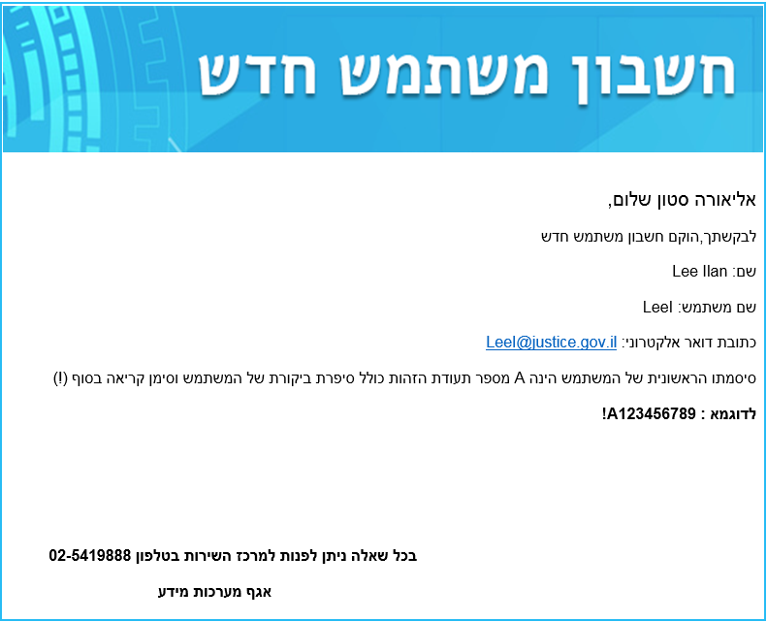
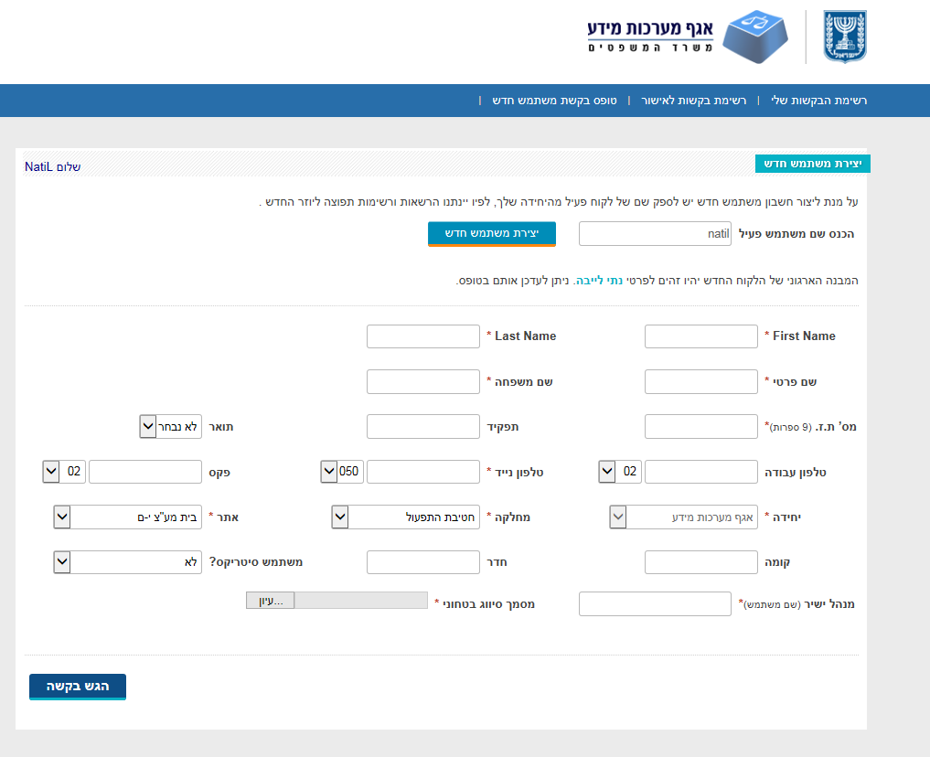
יצירת משתמשים בשירות עצמי

Slide 29


Slide 30
נספחים

Slide 31
דרישות בפער - 9
מספר תמר | שם | קבוצה יוצרת
102020 | טיוב שיתוף הפעולה בין הסניגוריה הציבורית לאגף לסיוע משפטי | אגף הסיוע המשפטי
102011 | הקמת מחלקת זכאות כלכלית | אגף הסיוע המשפטי
94070 | התאמת מערכת הסיוע לתיקים של ילדים ובני נוער | אגף הסיוע המשפטי
101502 102161 | אתר שירות עצמי ללקוחות סיוע משפטי | אגף הסיוע המשפטי
102084 | אגרות סיוע משפטי | אגף הסיוע המשפטי
99533 | השלמת אפיון ופיתוח מערכת המחשב החדשה- מותאמת לצרכי היחידה -חילוט | האפוטרופוס הכללי והכונס הרשמי - האפוטרופוס הכללי
102172 101890 | בקשה לרישום תיק מרחוק | האגף לרישום והסדר מקרקעין
?- לא מופיע בתמר | הצטרפות להאג | רשות הפטנטים
חזרה לסיכום

Slide 32
דרישות בבחינה - 13
מספר תמר | שם | קבוצה יוצרת
103102 | תוכנה להרשמה לכנסים טקסים והשתלמויות | אגף תפעול ולוגיסטיקה
101818 | קידום תיעוד השיונים בבתי הדין באמצעות הקלדה דיגיטלית במקום הקלדה ידנית | בתי הדין השרעיים
101473 | הטמעת תשלום עצמי בלשכות המקרקעין ובאינטרנט | אגף השירות לציבור
101470 | הטמעת תהליך הפקדה בלשכות המקרקעין | אגף השירות לציבור
101433 | הרחבת השירותים העצמיים הטלפוניים | אגף השירות לציבור
100889 | פיתוח כלי אוטומטי לשליחת מידע אודות בקשות הפטנט הישראליות למשרדי הפטנטים בעולם | רשות הפטנטים- מחלקת מאגרי מידע
103467 | ניהול של אנשי אגף הבטחון במשרד | אגף הבטחון והסייבר
101645 | הטמעת מערכת CRM ביחידות השירות ובמוקד השירות הטלפוני | אגף השירות לציבור
102161 | שירות עצמי מלא דרך האינטרנט להגשת בקשה לסיוע משפטי כולל זימון לראיון | אגף השירות לציבור
101809 | בניית data warehouse לצרכי מחקר לכלל מאגרי המידע במשרד המשפטים | אגף תכנון מדיניות ואסטרטגיה
103120 | שדרוג מערכת המזנון | אגף תפעול ולוגיסטיקה
103116 | מערכת ניהול מכרזים | אגף תפעול ולוגיסטיקה
103115 | ריענון/שו"ש מערכת ניהול חוזים | אגף תפעול ולוגיסטיקה
חזרה לסיכום

Slide 33
דרישות לא רלוונטיות - 11
מספר תמר | שם | קבוצה יוצרת
 | מיפוי סיכונים במערכות המחשוב במשרד | אגף ביטחון חירום וסייבר
 | סיוע ביישום פתרונות דיור לאור גדילת הרשות | הרשות לאיסור הלבנת הון ומימון טרור
 | הקמת הבניין הראשי | אגף תפעול ולוגיסטיקה
 | שיפור הסנכרון בין אגף תכנון מדיניות ואסטרטגיה לאגף מערכות מידע | אגף תכנון מדיניות ואסטרטגיה
 | שדרוג אתר האינטרנט | נציבות שיוויון זכויות לאנשים עם מוגבלות
 | יצירת מאגר מידע | נציבות שיוויון זכויות לאנשים עם מוגבלות
 | שיפור השירות הפנימי במשרד המשפטים | אגף השירות לציבור
 | הקמת אזור אישי לעורכי דין - אגף מקרקעין. | אגף השירות לציבור
 | חידוש חוזה למאגר מידע בנושא כימיה עם חברת STN | רשות הפטנטים- מחלקת מאגרי מידע
 | בניית כיתה חכמה ברשות | רשות הפטנטים- הדרכה ומשאבי אנוש
101814 | מערכת טור-מט בבתי הדין | בתי הדין השרעיים
חזרה לסיכום

Slide 34
דרישות שנדחו - 13
מספר תמר | שם | קבוצה יוצרת
99122 | העברת מידע ל-EUIPO | רשות הפטנטים- מחלקת סימני מסחר
99924 | שיפור פורמט יומן הפטנטים ואופן הפקת היומן | רשות הפטנטים- מחלקת הפטנטים
103114 | מערכת ממוחשבת לנושא הביטוח המשרדי | אגף תפעול ולוגיסטיקה
101902 | הרחבת שירותי המוקד לזימון תור לשירות פרונטלי באמצעות הטלפון | אגף רישום והסדר מקרקעין
102009 | שינוי מודל שכר טרחה לעורכי דין חיצוניים למודל שכר טרחה FIX | אגף הסיוע המשפטי
101803 | טיוב מחשובי של נתוני ת.ז. של בעלי מניות ודירקטורים | רשות התאגידים
101645 | הטמעת מערכת CRM ביחידות השירות ובמוקד השירות הטלפוני | אגף השירות לציבור
101586 | קיצור משך הזמן לטיפול בבקשות לשכר חריג או שכר חלקי (שמאי מכריע) | מינהלת היחידות המקצועיות- מועצת שמאי המקרקעין
100752 | שיפורים ושינויים במערכות היחידה לאיתור נכסים עזובים ולהשבתם | האפוטרופוס הכללי והכונס הרשמי - האפוטרופוס הכללי
99564 | בחירת חברת ניהול לצורך ניהול מקרקעין וכן שירותים נלווים | האפוטרופוס הכללי והכונס הרשמי - האפוטרופוס הכללי
99344 | שיפור השירות לציבור ע"י מתן שירות טלפוני ואינטרנטי ע"י כניסה למוקד השירות והמידע | האפוטרופוס הכללי והכונס הרשמי - האפוטרופוס הכללי
99814 | העברת מידע ממחלקת מדגמים למשרד המדגמים האירופאי EUIPO | רשות הפטנטים- מחלקת מדגמים
101633 | הקמת מפת המדידה לאגף בהתאם להמלצות הצוות על מדדים - עמותות | אגף השרות לציבור
חזרה לסיכום

Slide 35
תקציב - פירוט
סוג התקציב | Capex - השקעה | Opex - תחזוקה | תכנון 2017 אש"ח | סך עלות אש"ח | הערות
סה"כ שימושים | 120,739 | 100,356 | 221,095 | 221,095
כוח אדם (עובדי מדינה) |  | 1,500 | 1,500 | 1,500 | 5 תקנים
נותני שירותים (כ"א) | 72,610 | 52,689 | 125,299 | 125,299
מיקור חוץ (רימון) |  | 4,033 | 4,033 | 4,033
רישיונות תוכנה | 7,439 | 13,124 | 20,563 | 20,563
חומרה | 3,218 | 4,636 | 7,854 | 7,854
ציוד | 4,376 | 9,243 | 13,619 | 13,619
ממשל זמין / סע"ר |  | 2,691 | 2,691 | 2,691
סריקה | 26,762 | 4,352 | 31,114 | 31,114
אחר | 6,334 | 8,088 | 14,422 | 14,422
חזרה לתקציב כללי
חזרה ל-CAPEX/OPEX

Slide 36
תקציב - פירוט אחר
שם יוזמה | עלות כולל מע"מ (באלפי ₪)
מנוע ניקוד- פרויקט | 4563
שירותים מיוחדים 2017- ייעוץ | 1646
הסכם Premire- ייעוץ | 1462
תפעול מערכת גיידסטאר | 1340
ספירת מצאי- שרות | 1170
שחור/לבן דור ב (התנעת פעילות)- ייעוץ | 1128
קבלת מידע על רכבים ממשרד התחבורה | 702
הקמת אתר DR לרשלה | 585
שירותי ייעוץ וליווי | 351
שדרוג מערכת ה-Service Desk- פרויקט | 351
ייעוץ שחור לבן (אמנון תידהר) | 292
פרויקט מידע גלוי - כתיבת RFP- ייעוץ | 292
ייעוץ חיצוני והדרכות | 234
שעות ייעוץ אורקל | 117
תחזוקת Biztalk- ייעוץ | 117
מאגר הלכות (דרישה מאוחדת עבור ייעוץ וחקיקה ופרקליטות) | 48
חשבים כל נתון 2017 | 12
מאגר מידע אמנט | 12
סה"כ | 14,422
חזרה לתקציב

Slide 37
תקציב - פירוט חומרה
שם יוזמה | עלות כולל מע"מ (באלפי ₪)
תחזוקת חומרת תשתית 2017- (שרתים, אחסון וכו') | 2567
רכש שרתי אורקל | 2200
תחזוקת והרחבת NAS | 936
רכש שרתים לשרידות פנימית ב-DataCenter | 936
הגדלת מערך הגיבוי | 468
רכש שרתים שנתי (גידול טבעי) | 292
תחזוקה שרת ווטירו | 176
חומרה ותוכנה כללית לרשלה- כגון דיסק לפיתוח, חוסמי USB ועוד | 176
הקמת רשת VOIP אדומה ע"ג הרשת הפנימית | 82
תחזוקת שרתי השחרה הלבנה (יזמטק) | 21
סה"כ | 7,854
חזרה לתקציב
חזרה לתקציב

Slide 38
תקציב - פירוט ציוד
שם יוזמה | עלות כולל מע"מ באלפי ₪)
הרחבת שירותים ותוספת ציוד 2017 לתמיכה בתוספת תקנים | 3840
תוספת אתרים חדשים 2017, בהתייחס לקוי תקשורת, נתבים, ציוד אקטיבי ותשתית פאסיבית | 2025
שירלי - IP Telephony | 1755
ריענון ציוד מחסן | 1658
פריסת הדפסה מאובטחת | 1170
שירות ותחזוקה לחדרי מחשב 2017- (חשמל, גנרטורים, אל פסק, מערכות קירור וכו') תשלום חודשי של תחזוקה.. | 1018
הרחבת תשתיות פאסיביות 2017- הוספת נקודות תקשורת סידור ארונות תקשורת כבילה וציוד פאסיבי ציוד לתשתיות תומכות | 702
רכישת מערכות חדר לשיחות וידיאו | 585
החלפת ה-UPS | 351
סידור חדרי תקשורת ואל פסק באתרי המשרד | 281
DR יועמ"ש | 234
סה"כ | 13,619
חזרה לתקציב
חזרה לתקציב

Slide 39
תקציב - פירוט רשיונות תוכנה
שם יוזמה | עלות כולל מע"מ (באלפי ₪)
רישוי מוצרי מיקרוסופט לשנת 2017 | 6669
רישוי ותחזוקת רכיבי תשתית 2017- פקסים, כספות Password Vault | 2341
אחזקה שנתית של דוקומנטום 2017- EMC | 1278
פתרון סנכרון ושיתוף קבצים ב"ענן פרטי" | 1170
רכישת פלטפורמה לאוטומציה בתשתיות- הקמת סביבות | 1170
כלי לניתוח קשרים (ויזואלי) | 936
רכישת פתרון Compliance | 936
תחזוקת ציוד ורשיונות תכנה ברימון | 920
רכש כלי לניטור חווית לקוח (לדוגמא Interscope, Aternety ) | 819
SCCM לשרתים | 702
תחזוקת רישיונות של מערכת 2017 CA | 585
מימוש מכרז הלבנה | 585
כלי ניהול למערך ה-IT | 292
חידוש ורישוי תוכנות ReSharpper Telerik MsBuiild Sidekick | 234
תחזוקה שנתית של רכיבי אדובי Adobe LC | 211
כלי ETL/ELT | 168
רישוי מערכת השקעות | 140
רכש קו מנחה 2017 | 124
החלפת פתרון MDM ופריסת AirWatch | 117
פיילוט Secure Browsing | 117
תחזוקה ותמיכה לרשיונות ומערכות מגיק 2017 | 112
תחזוקת ניהול מסמכים | 97
תחזוקה ושדרוגים נדרשים עבור מערכת קלירמאש לניהול ידע ברשות התאגידים ובמוקד התמיכה של המחשוב. לשנת ... | 94
רכישת רשיונות סיילספורס לאתר גיידסטאר | 94
תחזוקת מאגר מידע LEXIS | 84
תחזוקת מוצרי אורקל: שרתים, אב"מ, OBIEE | 64
חזרה לתקציב
חזרה לתקציב

Slide 40
תקציב- פרויקטי תפעול
שם יוזמה | עלות כולל מע"מ (באלפי ₪)
שירלי - IP Telephony | 1755
פתרון סנכרון ושיתוף קבצים ב"ענן פרטי" | 1170
רכישת פלטפורמה לאוטומציה בתשתיות | 1170
פריסת הדפסה מאובטחת | 1170
ספירת מצאי | 1170
רכישת פתרון Compliance | 936
רכש שרתים לשרידות פנימית ב-DataCenter | 936
רכש כלי לניטור חווית לקוח | 819
רכישת מערכות חדר לשיחות וידיאו | 585
מימוש מכרז הלבנה | 585
הגדלת מערך הגיבוי | 468
שדרוג מערכת ה-Service Desk | 351
החלפת ה-UPS | 351
כלי ניהול | 292
סידור חדרי תקשורת ואל פסק | 281
DR יועמ"ש | 234
החלפת פתרון MDM ופריסת AirWatch | 117
פיילוט Secure Browsing | 117
סה"כ | 12,507
חזרה לתקציב
חזרה לתקציב

